Slide 1

Dronen som arbejdsværktøj
Arbejdsmiljøkonference 2015
Therese Schiang-Franck

Slide 2
Fakta kort
Dronen i operativ drift ca. 1,5 år
Flyvetilladelse og driftshåndbog
Streamer signal til ISL og AC/VC
Anvender primært modellen Phantom 2
Piloter er uddannede og godkendt af trafikstyrelsen

Slide 3
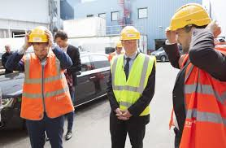
Hvordan i praksis
Dronen afsendes til skadestedet på anmodning fra ISL
Dronepiloten får adresse, skadestedssæt og evt. tilkørsel fra VC
Dronepiloten melder ankomst til ISL (inspektørvognen)eller i skadestedssæt HL BRA
ISL briefer kort piloten og definerer opgave
Dronepilot pakker ud og gør klar
ISL meddeler øvrige aktører (ISL POL og KOOL) at dronen sættes op
ISL melder til alle HL’ere at dronen sættes i op over skadestedet
HL’ere melder til personalet, at dronen sættes op
Flyvning kan påbegyndes

Slide 4
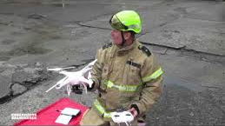

Slide 5
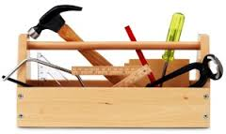

Slide 6
Film

Slide 7
Muligheder
Monitorering
Risikovurdering
Evaluering og læring
Overvågning – sikkerhed ved arbejdet
Opfølgning - effekt
Eftersøgning
Rekognoscering
Udbredelse
Situationsbillede

Slide 8
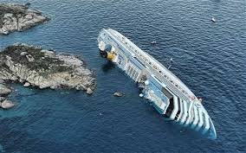
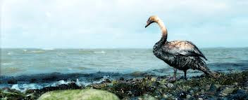
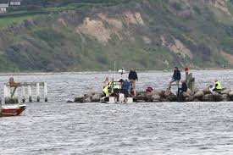

Slide 9
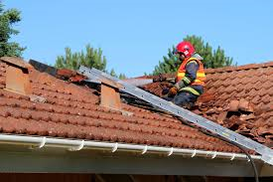
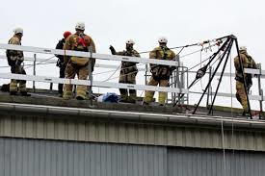

Slide 10
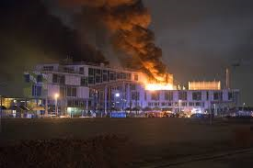
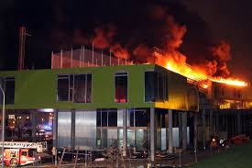
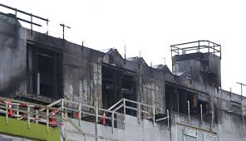

Slide 11
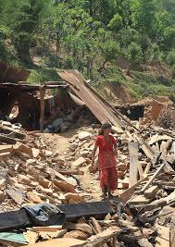
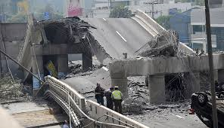
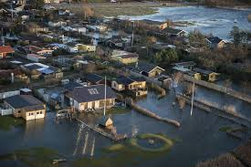

Slide 12
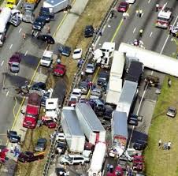
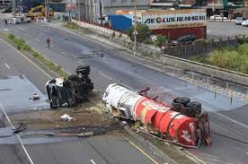

Slide 13
Dronens bidrag
Overblik
Fælles situationsbillede
Indsamling af data – kemi?
Risikovurdering
Eftersøgning - FLIR
Rekognoscering

Slide 14
Fremtiden?

